Slide 1
matlab Ysa toolbox
Prof. Dr. Erhan AKIN

Slide 2
YSA Matlab toolbox
Verisetlerinden bahsedecek olursak verilerin doğruluğunun ölçümü için genellikle kullanılan veriler %80 eğitim için ve %20 test için ayrılmaktadır.
Elimizdeki veriler rastgele ayrıldığında ilk %80’i eğitim ve %20’si ise test grubu olarak tanımlanmalıdır.
Sistem, %80 ile eğitilir ve %20 ile test edilir. Habersiz olunan %20’lik kısım doğruluk değerinin hesaplanmasında kullanılır.

Slide 3
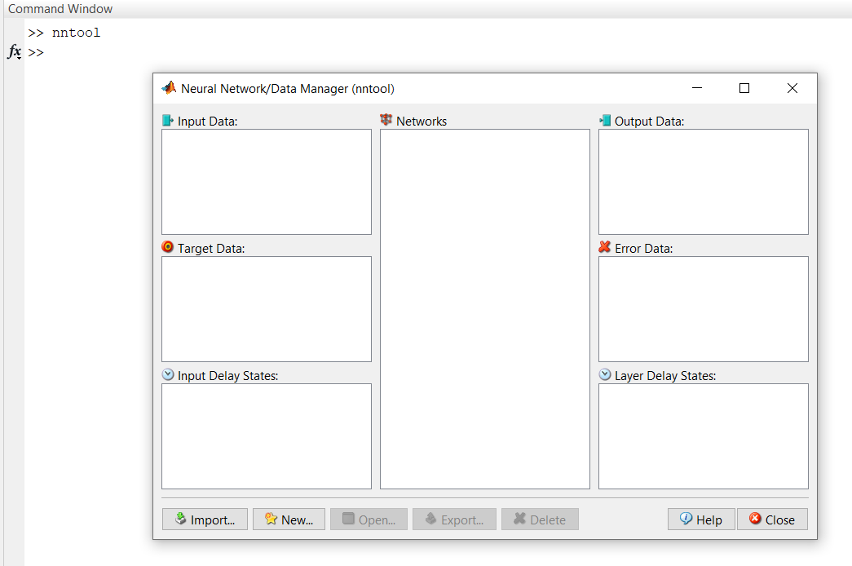
YSA Matlab toolbox
Matlab komut satırı bölümüne, ‘nntool’ komutunu yazarak ysa toolbox arayüzüne ulaşabiliyoruz.

Slide 4
YSA Matlab toolbox
Açılan pencereye verilerimizi girmemiz gerekmektedir.
Öncelikle ağın oluşturulması için verilerin girilmesi gerekmektedir. Bu noktada Arayüz üzerindeki New Data seçeneği kullanılır.
Girilecek olan veri formatı aşağıdaki gibi olmalıdır.
[0 0 1 1 0 1 0 1]

Slide 5
YSA Matlab toolbox
Örnek olarak verilen veriler iki değişken için alınmış ve dört kişiye uygulanmıştır. Bu veriler için ağa tanıtılacak olan sonuçlar ise aşağıdaki şekildedir.
[0 0 0 1]
New Data seçeneği seçildiğinde aşağıdaki pencere açılacaktır.

Slide 6
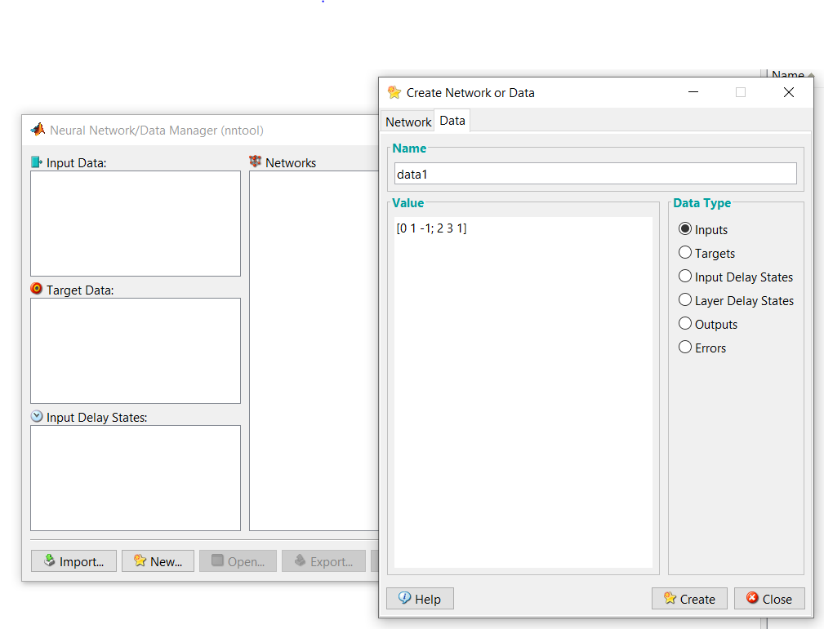
YSA Matlab toolbox
New-> Data -> Name ve Value
Giriş, Çıkış, Hedef ve Ağ işlemleri

Slide 7
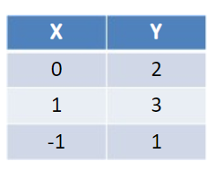
YSA Matlab toolbox
Örnekte data1= [0 1 -1; 2 3 1] olması
anlamına gelmektedir.
Veri girişlerinde ondalık ayırma için . kullanılmalı
Değerler arasındaki boşluk kullanılmalı
Sütunlar arasında ; kullanılmalı

Slide 8
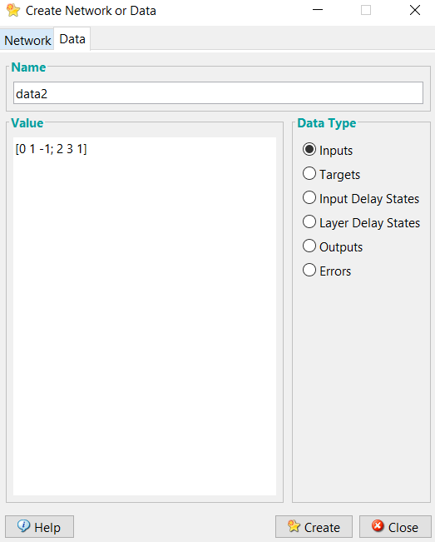
YSA Matlab toolbox
Verilerde; INPUTS = Girdi, TARGETS= Hedef
Network sekmesinde ise ağın tasarımı yapılmaktadır.

Slide 9
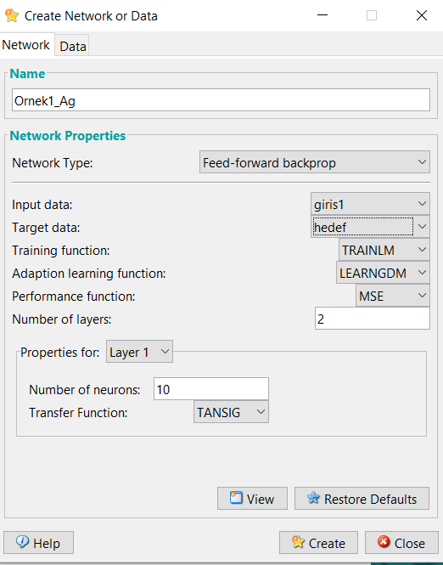
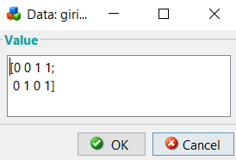
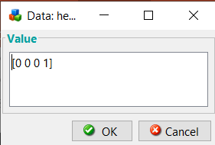
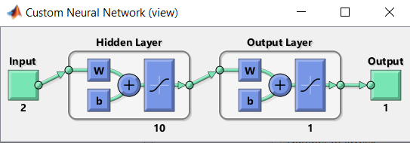
YSA Matlab toolbox
Oluşturulan örnek ağ aşağıdaki gibidir.
Giriş
Çıkış (Hedef)

Slide 10
YSA Matlab toolbox
Katmanlarda giriş ile çıkış arasında iki katman tanımlanmıştır ve
Katmanlarda (Girdi*W)+X değeri tanjant sigmoid olarak tanımlanmıştır.
Create ile ağ oluşturulur.
Daha sonra ise eğitime başlanır ağa çift tıklamak ya da Open diyerek.

Slide 11
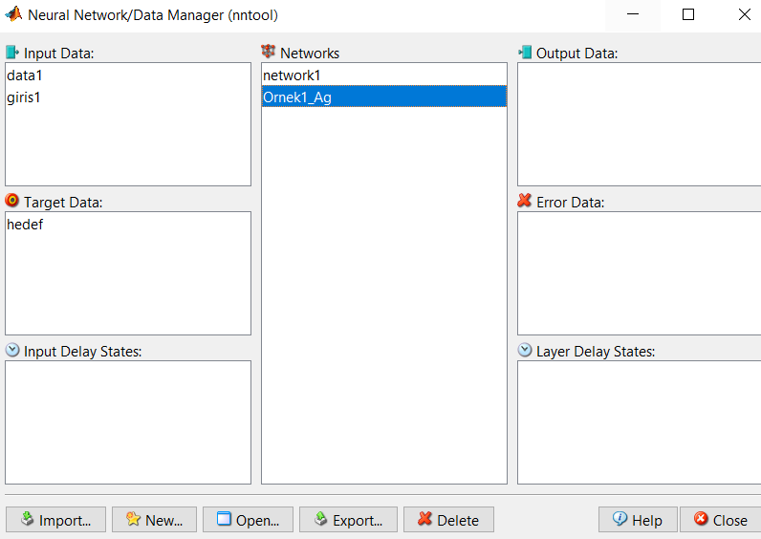
YSA Matlab toolbox
Ağın eğitimi için ağı açıp TRAIN sekmesine tıklamalıyız.

Slide 12
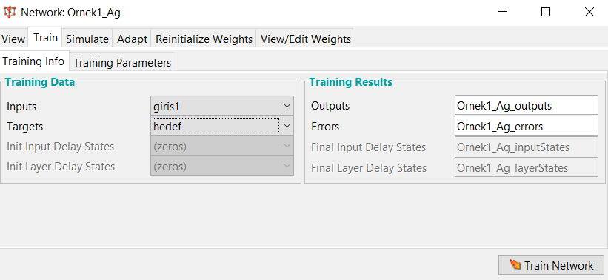
YSA Matlab toolbox
Ağın eğitimi için

Slide 13
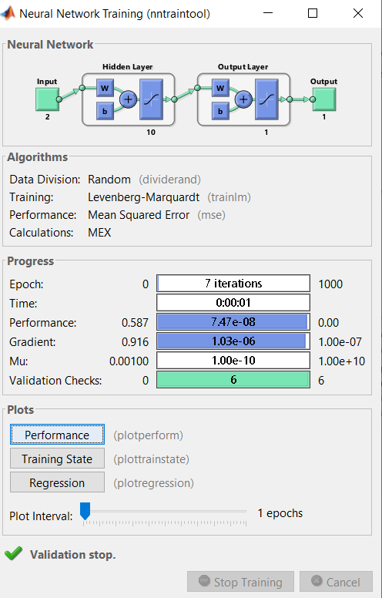
YSA Matlab toolbox
Train Network sekmesi tıklandığında aşağıdaki arayüz açılacaktır.
Girdi ve çıktı dizileri sistemde seçildikten sonra
Doğruluk değerleri optimum olana kadar bu işlemler yinelenir.
Sistemin performansı Plots sekmesinden eğrileri çizdirilebilir.

Slide 14
YSA Matlab kodlanması
Matlab ortamında ysa kullanımının arayüz kullanılmadan kodlanması da mümkündür.
YSA Toolbox komutları:
NEWFF: yeni bir ileri beslemeli ysa oluşturur.
TRAIN: sinir ağını eğitir.
SIM: Sinir ağını simule eder.
INIT: Sinir ağını sıfırlar.
GENSIM: Sinir ağını simulink’e aktarır.

Slide 15
NEWFF Fonksiyon kullanımı
net= newff (PR, [S1 S2 … SN1], {TF1, TF2, …, TFN1}, BTF)
PR: girişler içindeki maksimum ve minimum değerler
Si: i.katmandaki sinir sayısı
Tfi: i.katmandaki nöronların transfer fonksiyonları (logsig, tansig, hardlim….)
BTF: geriyansıtma eğitim cinsi (trainlm, trainbfg, trainrp, traingd….)

Slide 16
traın Fonksiyon kullanımı
[net,tr]= train(NET, P, T)
net : eğitimi yapılmış olan ağ
tr: eğitim kayıdı
NET: eğitimi yapılacak olan ağ
P: eğitim örnekleri
T: eğitimdeki hedefler

Slide 17
SIM Fonksiyon kullanımı
y=sim (net, P)
y=simülasyon çıkışları
net : simule edilecek olan ağ (çıkış ağı)
P: test girişleri

Slide 18
YSA toolbox – ÖRNEK Sinus
Sinus fonksiyonunun ysa üzerinde gerçekleştirilmesi
N=10;
P=linspace(0,360,N);
T=sin(P*pi/180);
x=P/360;
net=newff(minmax(x), [5 1], {‘tansig’ ‘purelin’});
net.trainParam.epochs=50;
net=train(net, x, T);

Slide 19
YSA toolbox – ÖRNEK Sinus
test=sim(net,[0:2:360]/360);
plot(0:2:360,test,’r:’)
hold on;
plot(0:2:360,sin([0:2:360]*pi/180));
title(‘Sin ve YSA da grafik’)
grid on;
xlabel (‘aci’)
ylabel (‘Sin deger’)
figure(3)
plot (0:2:360,abs(test-sin([0:2:360]*pi/180)));
title (‘hata’)

Slide 20
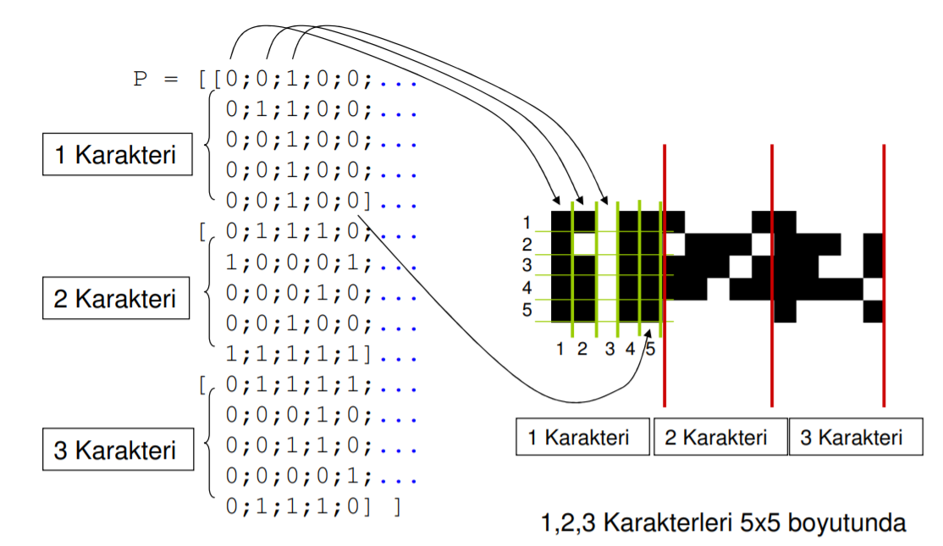
YSA toolbox – ÖRNEK Karakter tanıma

Slide 21
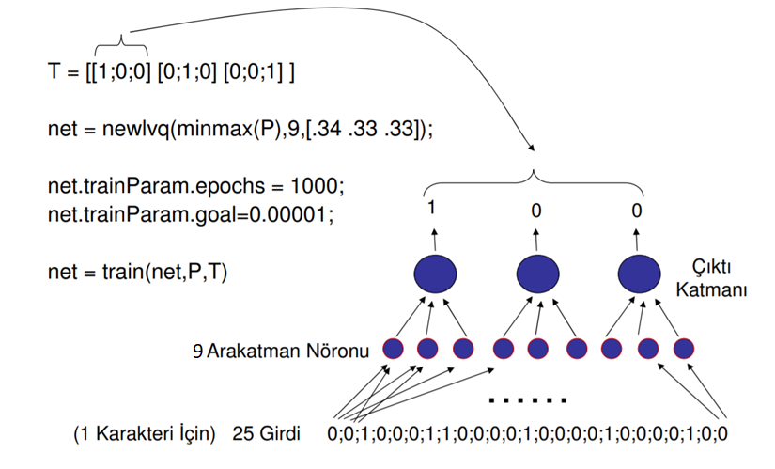
YSA toolbox – ÖRNEK Karakter tanıma

Slide 22
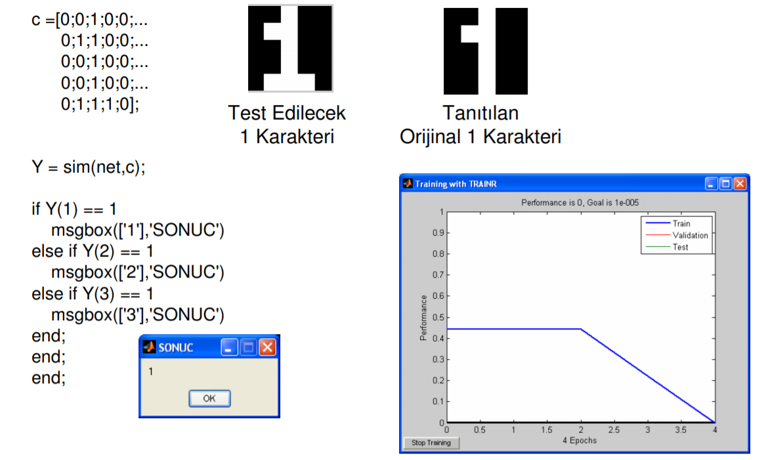
YSA toolbox – ÖRNEK Karakter tanıma TEST EDİLMESİ

Slide 23
YSA toolbox – ÖRNEK Karakter tanıma
P = [[0;0;1;0;0;... 0;1;1;0;0;... 0;0;1;0;0;... 0;0;1;0;0;... 0;0;1;0;0]... [ 0;1;1;1;0;... 1;0;0;0;1;... 0;0;0;1;0;... 0;0;1;0;0;... 1;1;1;1;1]... [ 0;1;1;1;1;... 0;0;0;1;0;... 0;0;1;1;0;... 0;0;0;0;1;... 0;1;1;1;0] ]
T = [[1;0;0] [0;1;0] [0;0;1] ]
net = newlvq(minmax(P),9,[.34 .33 .33]);
net.trainParam.epochs = 1000;
net.trainParam.goal=0.00001;
net = train(net,P,T)

Slide 24
YSA toolbox – ÖRNEK Karakter tanıma
c =[0;0;1;0;0;... 0;1;1;0;0;... 0;0;1;0;0;... 0;0;1;0;0;... 0;1;1;1;0];
Y = sim(net,c);
if Y(1) == 1
msgbox(['1'],'SONUC')
else if Y(2) == 1
msgbox(['2'],'SONUC')
else if Y(3) == 1
msgbox(['3'],'SONUC')
end;
end;
end;

